Slide 1


Avance
au clic

Slide 2
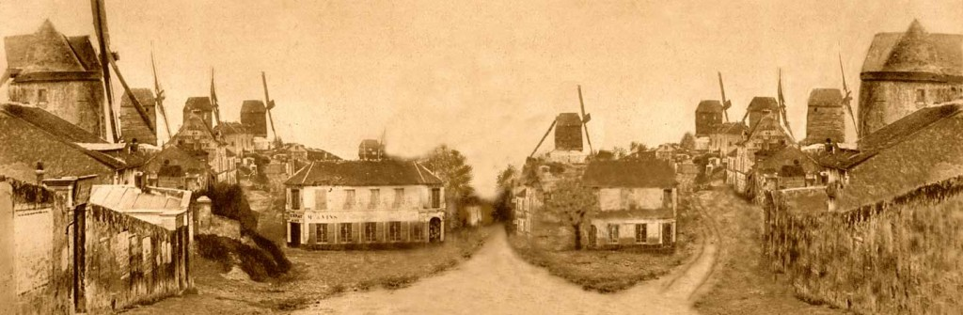
Les moulins de Montmartre en 1852

Slide 3
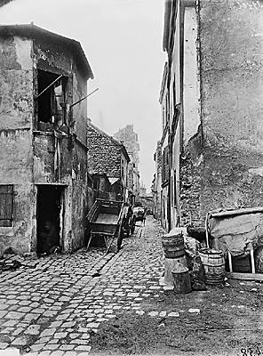
une rue du vieux Paris

Slide 4
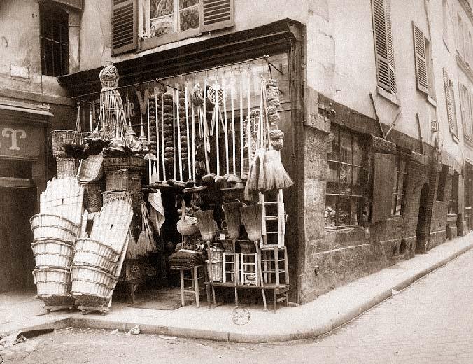
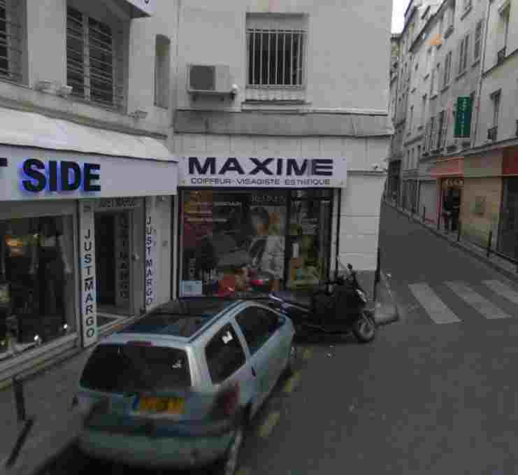
Boutique, 26 rue Sainte-Foy

Slide 5
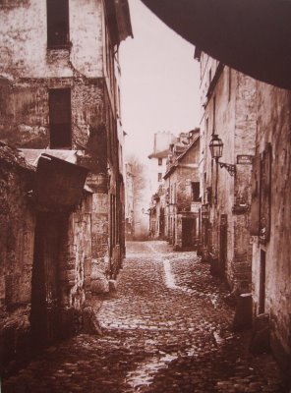
Montagne-Sainte-Geneviève 1865-1868 Charles Marville

Slide 6
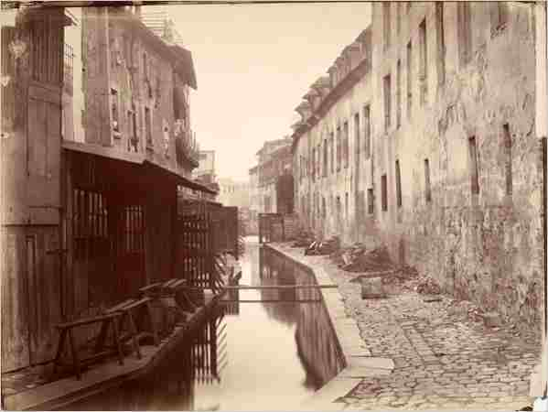
La rivière de la Bièvre : Charles Marville 1865

Slide 7
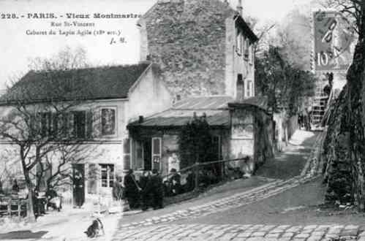
La cabaret des assassins en 1869 (aujourd’hui Lapin Agile)

Slide 8
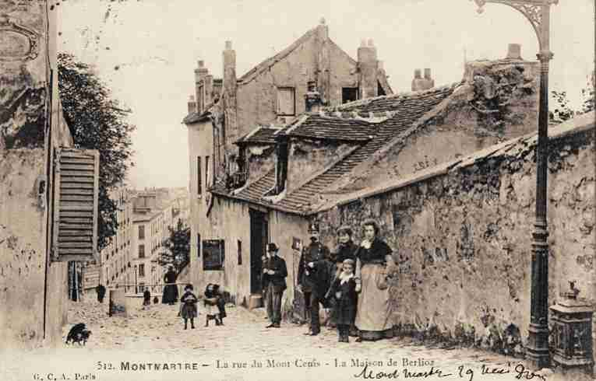
Montmartre - la rue du Mont-Cenis - La Maison de Berlioz

Slide 9
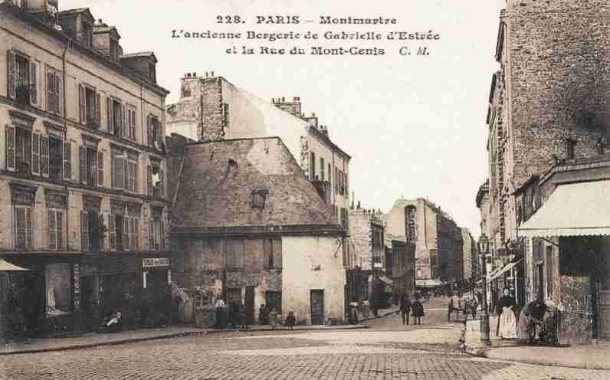

Slide 10
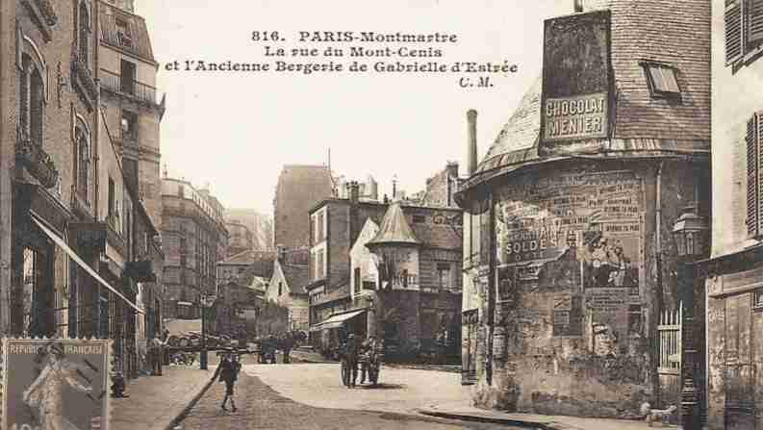

Slide 11
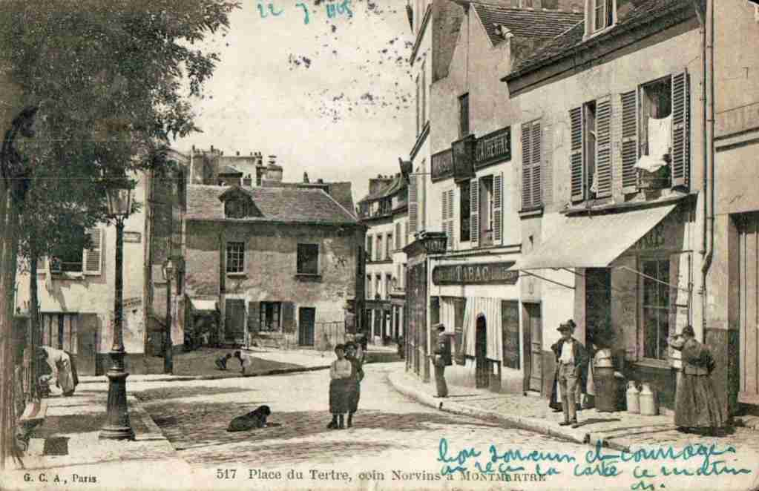

Slide 12
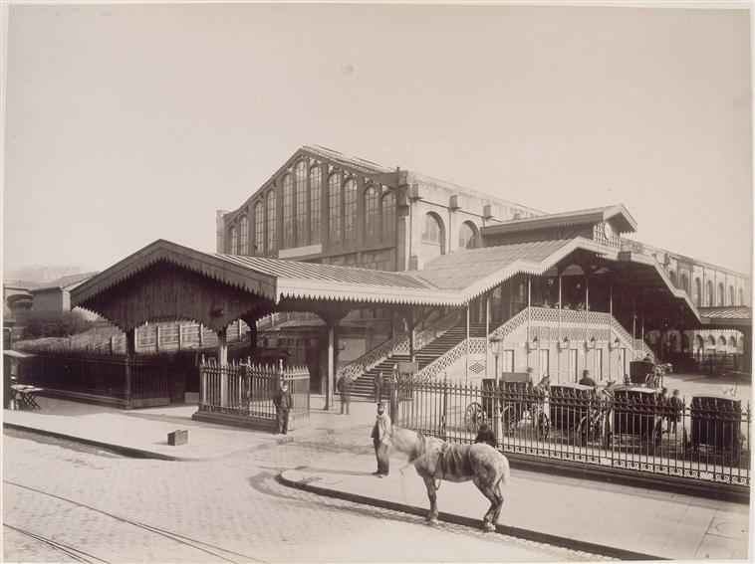
Gare Saint Lazare Cour de Rome Mars 1885

Slide 13
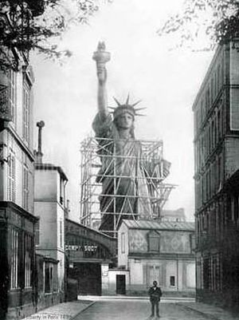
Rue Chazelles : construction de la statue de la Liberté dans les ateliers de Bartholdi en 1879

Slide 14
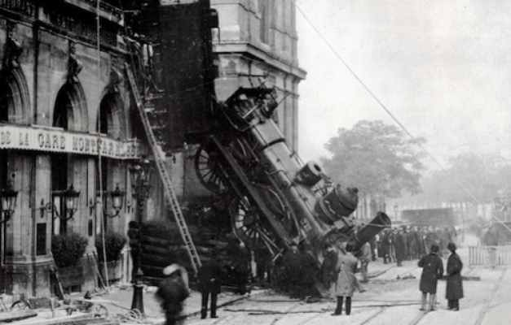
La gare Montparnasse en 1895 Le célèbre accident de train

Slide 15
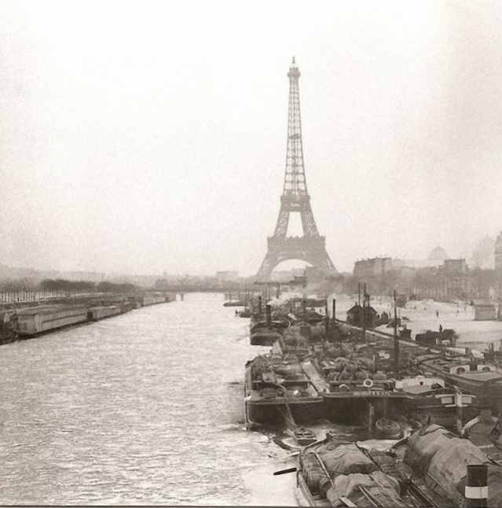
La seine gelée - Paris 1893

Slide 16
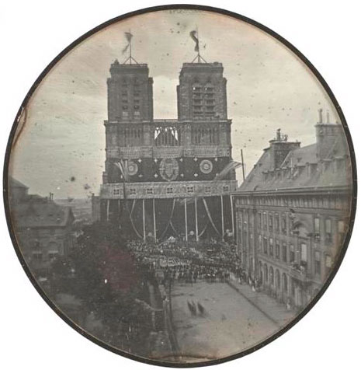
La plus ancienne photo de Notre Dame de Paris : Funérailles du duc d’Orléans 1842

Slide 17
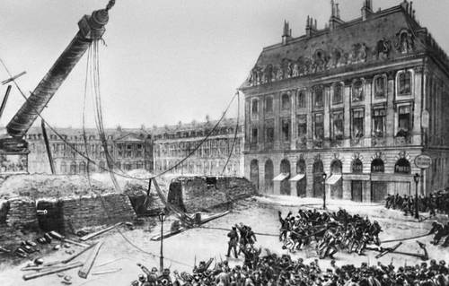
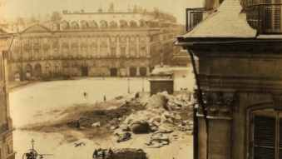
A 17h, le câble auquel est rattaché le haut de la colonne commence à être tendu et tiré avec un système de poulies.
Après une petite demi-heure, la colonne cède et s’effondre sur le tas de fumier sous les hourras de la foule.
Il faudra attendre 1873 pour que le maréchal de Mac-Mahon fasse reconstruire la colonne Vendôme qui trône actuellement sur la célèbre place du même nom.
16 mai 1871

Slide 18
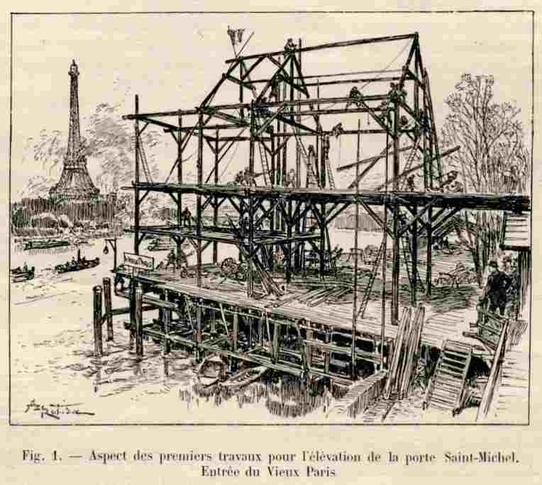

Slide 19
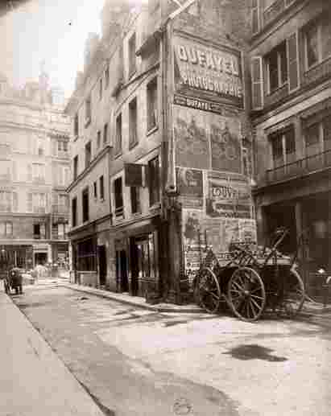
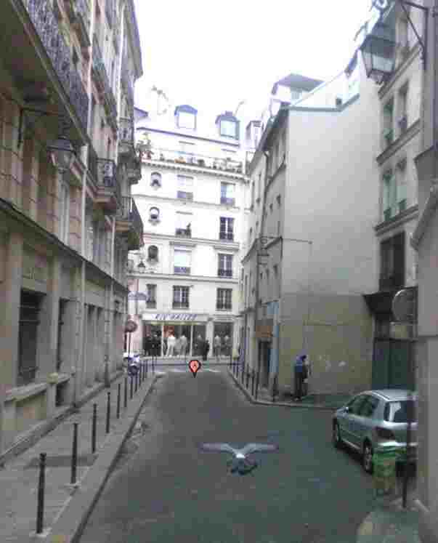
Vieilles maisons 1-3 rue du Plat d’étain

Slide 20
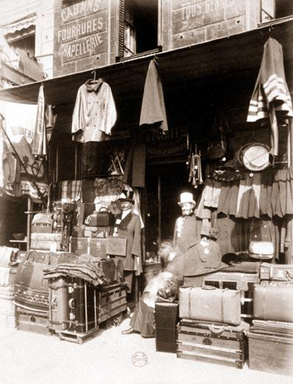
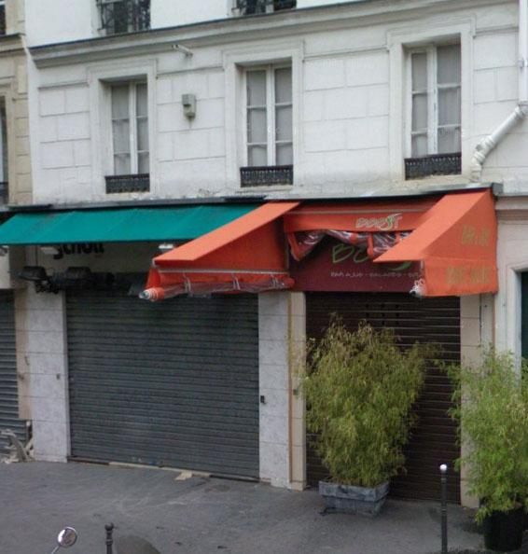
Boutique 16 rue Dupetit-Thouars

Slide 21
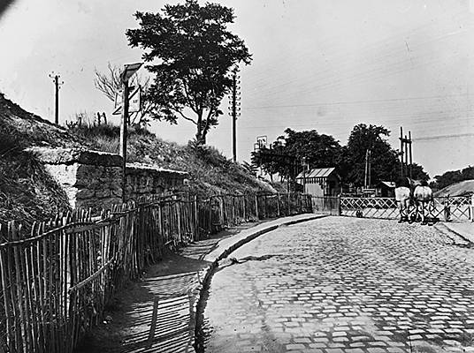
Une vue du vieux Paris, à la porte de Vanves. Photographie d'Eugène Atget.

Slide 22
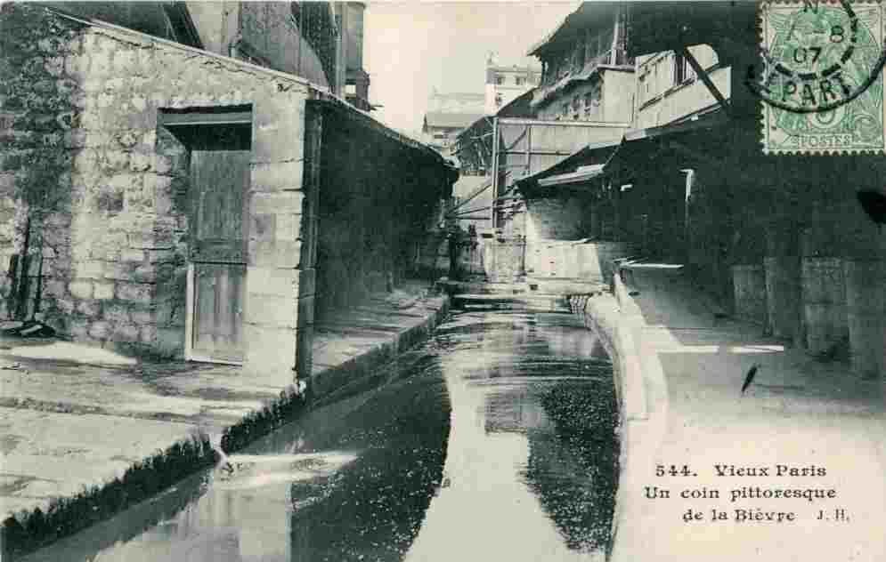

Slide 23
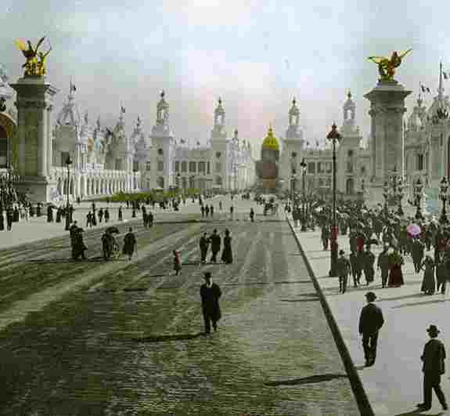
L’esplanade des Invalides

Slide 24
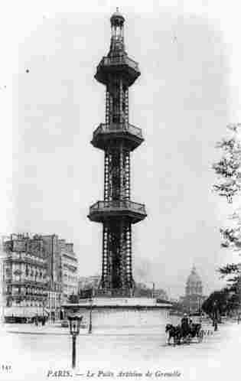
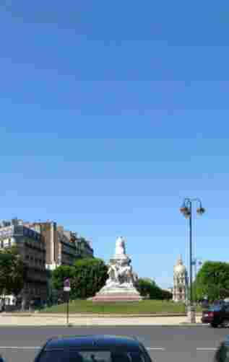
J’aurais adoré voir le puits artésien de Grenelle. C’était une immense tour de métal de 43 mètres de haut. Rien à voir avec la statue de Pasteur qui se trouve maintenant à cet endroit. Mais pour cela, il aurait fallu venir place de Breteuil avant 1903

Slide 25
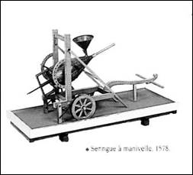
La seringue sur roue est le premier matériel destiné à la lutte contre l’incendie. Cette machine inventée à la fin du 15 ème siècle est constitué d’un important cylindre en bronze alimenté par des petits réservoirs. Malgré son côté novateur pour l’époque, la seringue ne donne pas des résultats à la hauteur des espérances des soldats du feu, ses principaux défauts sont sa faible autonomie et son débit médiocre. Le seau d’eau traditionnel continuera donc à servir pour lutter contre les feux.
1578

Slide 26
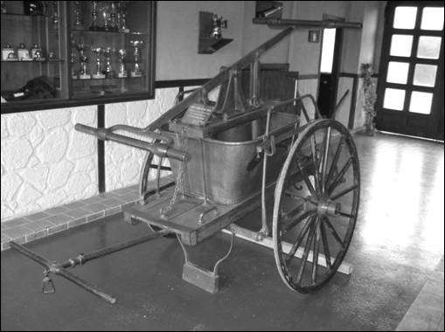
Le 10 Octobre 1699, le régiment fait l’acquisition de sa première pompe à bras. Parallèlement, le tonneau sur roue est créé, tiré par deux hommes, il permet d’alimenter la pompe à bras.
La pompe à bras est montée sur des patins en bois et sera tirée à ses débuts par deux hommes ; bien plus tard ce seront des chevaux qui seront utilisés pour tirer la pompe. Disposant d’une lance pivotante, la pompe à bras offre un jet discontinu nécessitant aux pompiers d’être proche des flammes. Malgré tout, la pompe à bras restera un moyen efficace pour lutter contre les incendies jusqu’en 1885.

Slide 27
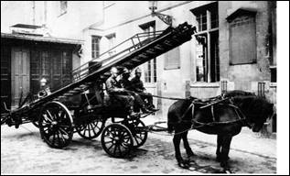
1888 marque aussi l’apparition des chevaux pour tracter les pompes à vapeur, échelles...

Slide 28
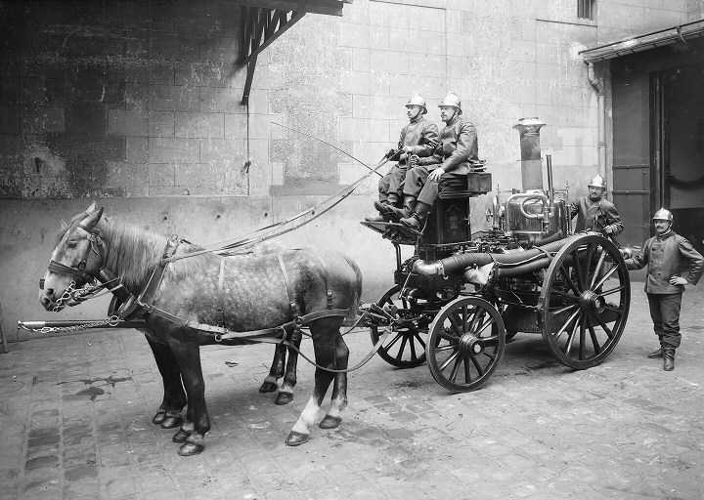

Slide 29
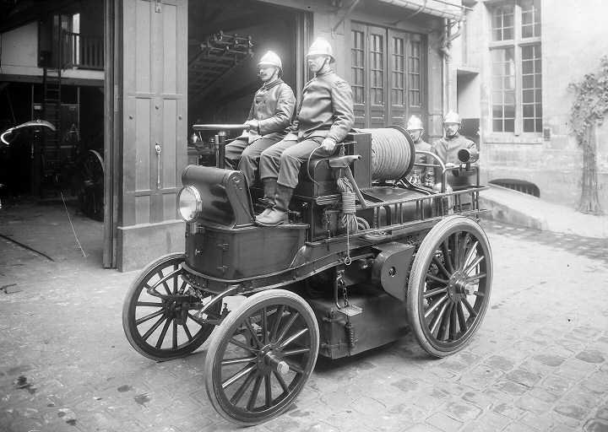
LE SERVICE INCENDIE DE LA VILLE DE PARIS VERS 1900

Slide 30
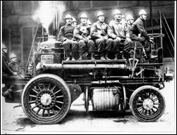
Une pompe à vapeur grande puissance est acquise par le régiment en 1904. La pompe de marque Weyher & Richemond permet d’avoir un débit de 2000L/min ; le véhicule emporte 11 hommes et 600m de tuyaux répartis sur deux dévidoirs

Slide 31
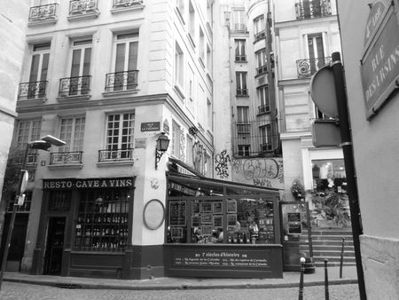
Le plus vieux bistrot de Paris
rue de la Colombe. Ce bistrot daterait de...1210. En 1715 sous le nom de taverne St Nicolas il fut fréquenté par le célèbre Cartouche, roi des voleurs, et sa bande.
Plus près de nous il fut un cabaret fréquentés par de nombreux artistes célèbres (Guy Béart, Moustaki, Jean Ferrat, Pierre Perret etc..).
La voiture Grande échelle

Slide 32
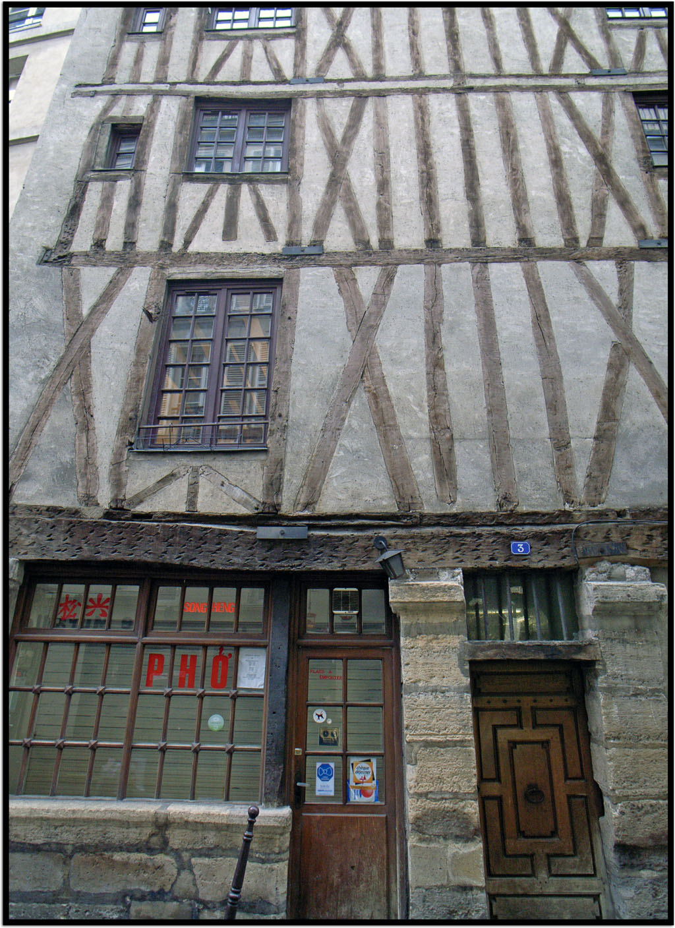
        La plus vieille maison de Paris
L'église voisine Saint-Nicolas-des-Champs, construite au XIIème siècle mais fortement remaniée, n'aurait qu'un intérêt mineur sans son remarquable portail sud, qui mêle harmonieusement ses grâces Renaissance à l'ensemble gothique de l'édifice. Les amateurs de curiosités lui préféreront, au n°3 de la rue Volta, les pans de bois de la plus vieille maison de Paris (elle a plus de 600 ans).
Ou, au 51 de la rue de Montmorency, la demeure où vécut Nicolas Flamel, écrivain juré de l'Université, que ses largesses ont fait passer pour alchimiste
t

Slide 33
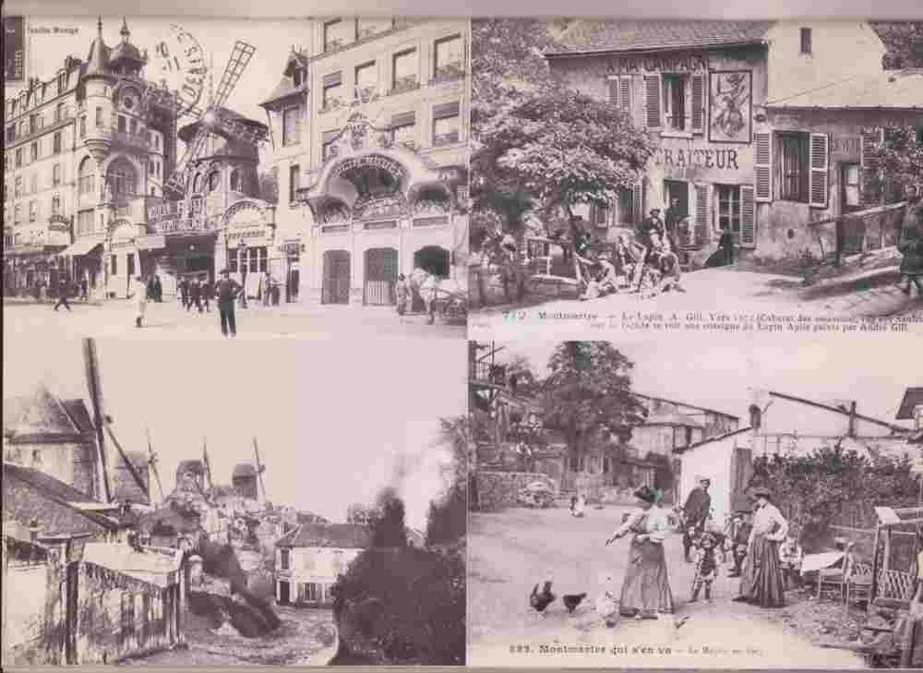

Slide 34
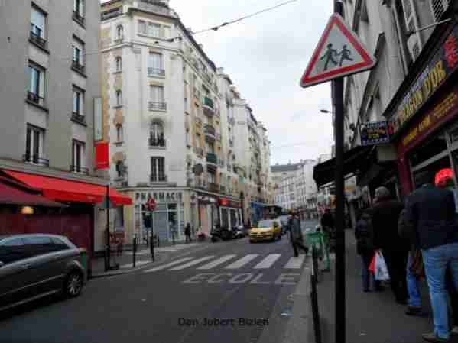
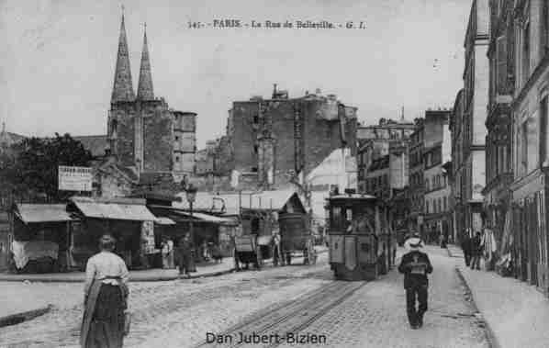
Il y a du changement, mais je ne suis pas sure que les gens soient plus heureux. On voit moins le ciel et plus du tout l'église cachée par les immeubles

Slide 35
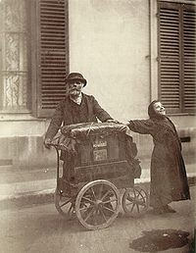
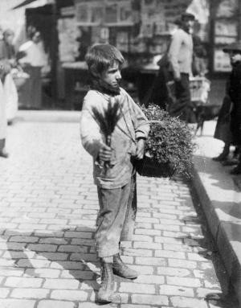
Joueur d'orguee, 1898
Jeune marchand d'herbes

Slide 36
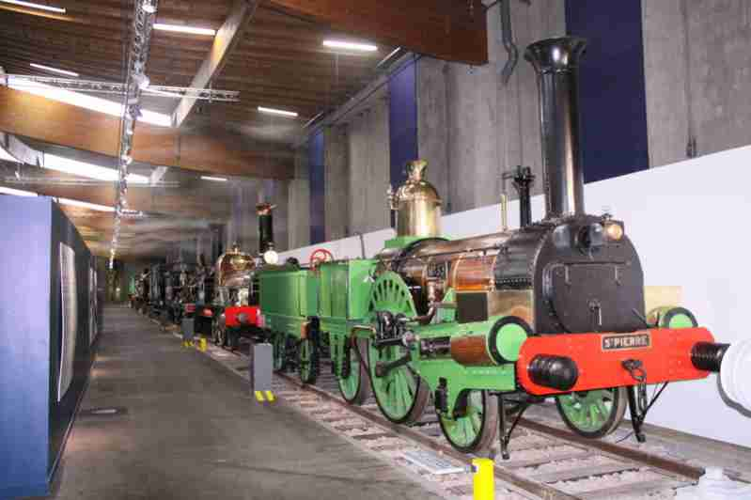
Locomotive à vapeur
1843 111 Class Buddicom

Slide 37
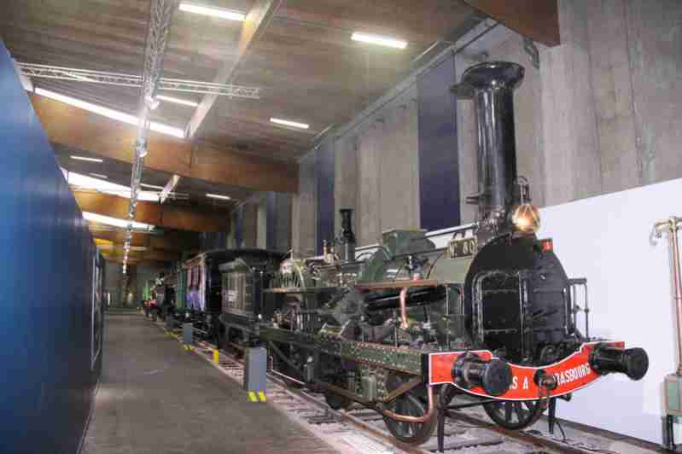
1852 210 Type Crampton

Slide 38
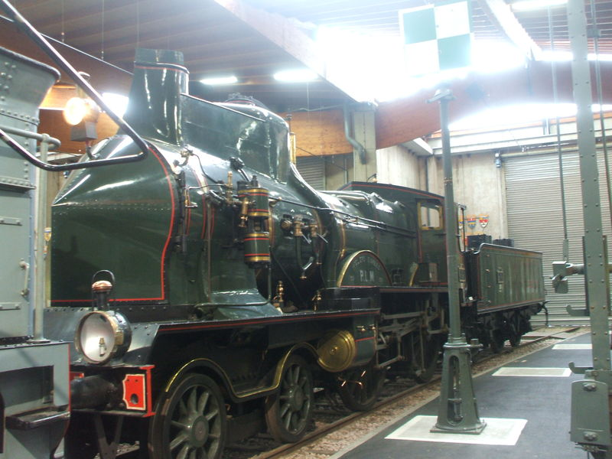
1900 220 Classe Grosse C "Coupe vent"

Slide 40







¿Te ha gustado?
Puedes ver más entrando
Aquí
Además puedes recibir powerpoints en tu correo electrónico suscribiéndote aquí:

